Slide 1

샬롬
현대교회
어린이교회
초등부

Slide 2

찬양해요~

Slide 3


Slide 4


Slide 5
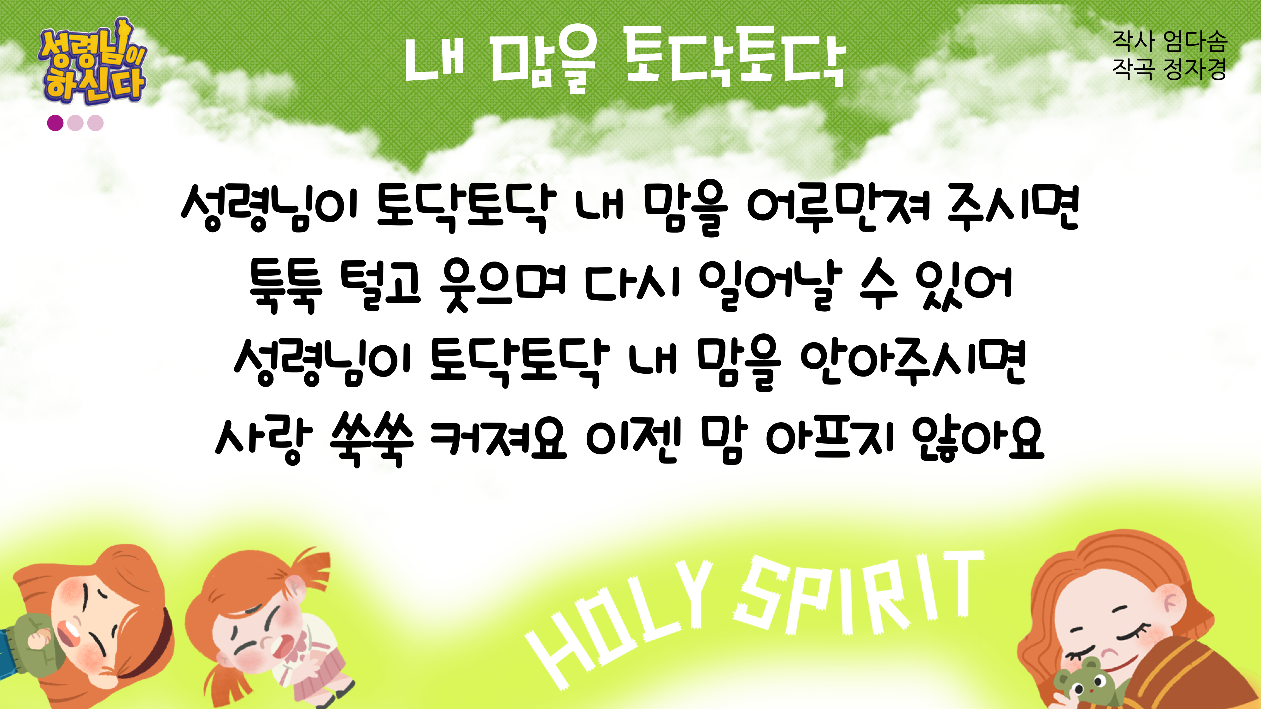

Slide 6
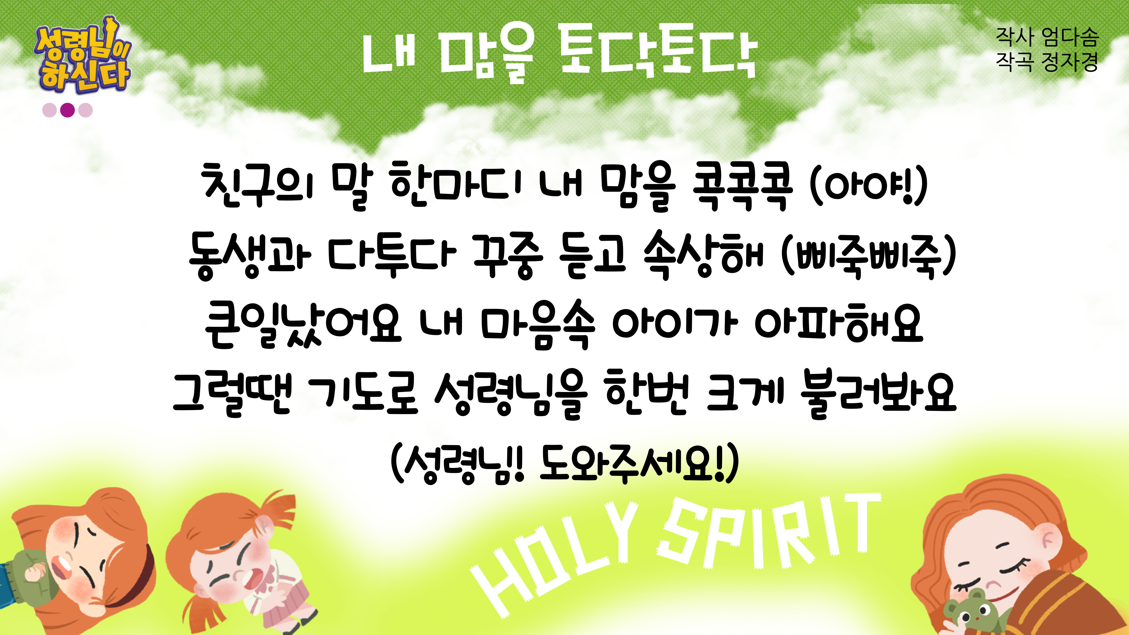

Slide 7
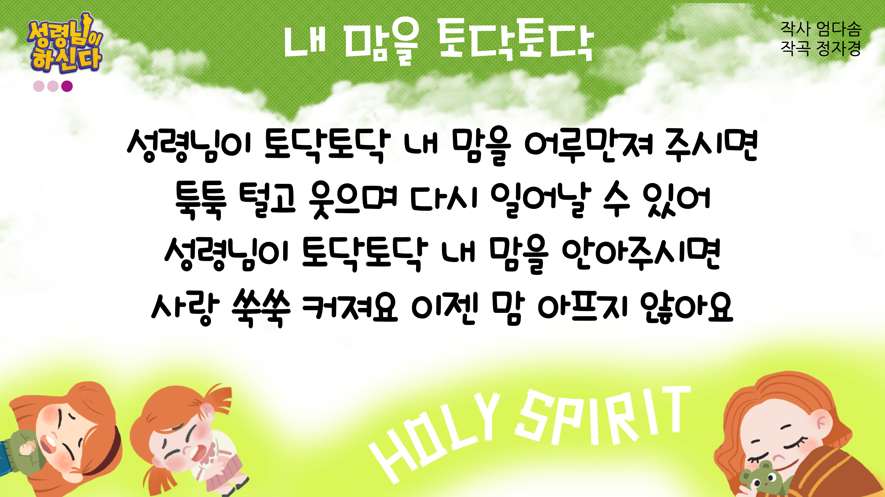

Slide 8
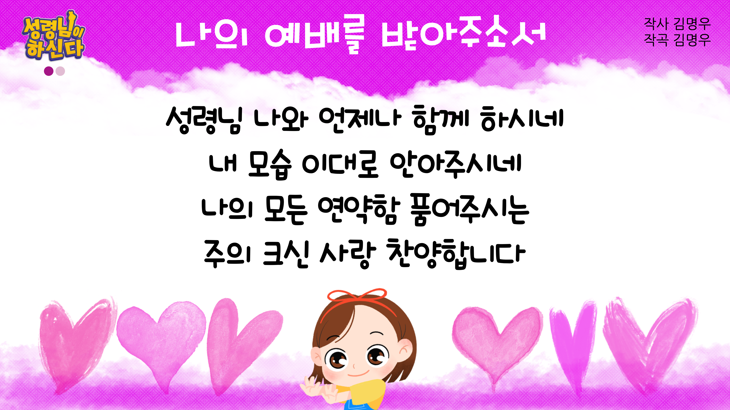

Slide 9
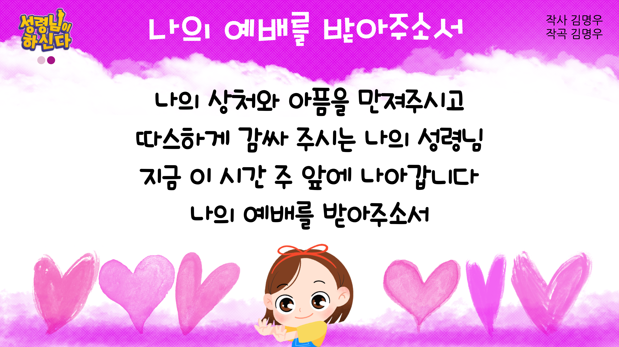

Slide 10
2021년 7월 11일 어린이 예배
오늘은 성령강림 후
제7주일입니다

Slide 11

사도신경
전능하사 천지를 만드신
하나님 아버지를 내가 믿사오며,
그 외아들 우리 주
예수 그리스도를 믿사오니,

Slide 12
사도신경
이는 성령으로 잉태하사
동정녀 마리아에게 나시고,
본디오 빌라도에게 고난을 받으사,
십자가에 못박혀 죽으시고,
장사한 지 사흘 만에 죽은 자
가운데서 다시 살아나시며,

Slide 13
사도신경
하늘에 오르사,
전능하신 하나님 우편에 앉아
계시다가, 저리로서 산 자와
죽은 자를 심판하러 오시리라.

Slide 14
사도신경
성령을 믿사오며, 거룩한 공회와,
성도가 서로 교통하는 것과,
죄를 사하여 주시는 것과,
몸이 다시 사는 것과,
영원히 사는 것을 믿사옵나이다.
아멘

Slide 17

대표기도
엄회양 선생님

Slide 18

성경봉독
사도행전 28장
11~15절

Slide 19

성경봉독- 사도행전 28장
11 석 달 후에 우리가 그 섬에서 겨울을 난 알렉산드리아 배를 타고 떠나니
그 배의 머리 장식은 디오스구로
라 12 수라구사에 대고 사흘을
있다가

Slide 20
성경봉독- 사도행전 28장
13 거기서 둘러가서 레기온에 이르러
하루를 지낸 후 남풍이 일어나므로 이튿날 보디올에 이르러 14 거기서
형제들을 만나 그들의 청함을 받
아 이레를 함께 머무니라 그래서

Slide 21
성경봉독- 사도행전 28장
우리는 이와 같이 로마로 가니라
15 그 곳 형제들이 우리 소식을 듣고 압비오 광장과 트레이스 타베르네
까지 맞으로 오니 바울이 그들을
보고 하나님께 감사하고 담대한
마음을 얻으니라

Slide 22
혼자가 아니에요
설교
지하람 전도사님

Slide 23
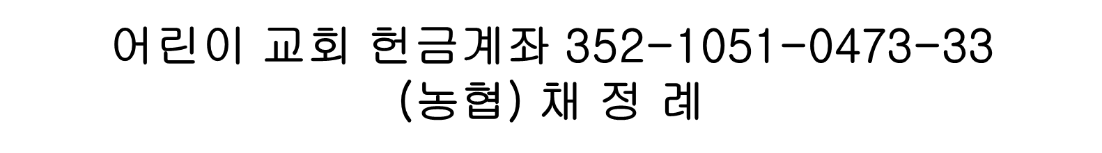

Slide 24
어린이 교회 헌금계좌 352-1051-0473-33
(농협) 채 정 례

Slide 25
헌금기도
서은정 선생님

Slide 26


Slide 27
광 고
1
2
3
Notes:
마우스 오른쪽 클릭 후 텍스트편집(문자열추가) 버튼 누른후 텍스트 삽입 바랍니다

Slide 28

주기도문
하늘에 계신 우리 아버지여,
이름이 거룩히 여김을 받으시오며,
나라가 임하시오며,
뜻이 하늘에서 이루어진 것같이
땅에서도 이루어 지이다.

Slide 29
주기도문
오늘 우리에게 일용할 양식을 주시옵고,
우리가 우리에게 죄 지은 자를
사하여 준 것같이
우리 죄를 사하여 주시옵고,

Slide 30
주기도문
우리를 시험에 들게 하지 마시옵고,
다만 악에서 구하시옵소서.
나라와 권세와 영광이 아버지께
영원히 있사옵나이다. 아멘.

Slide 31

현대교회
어린이교회
초등부
한 주간
배운 말씀대로
승리하고
다음 주일에
만나요
하나님께
영광을~

